Slide 1
МОУ СОШ № 1 имени Н. Л. Мещерякова
г. Зарайск
Учитель Беликова Елена Николаевна

Slide 2
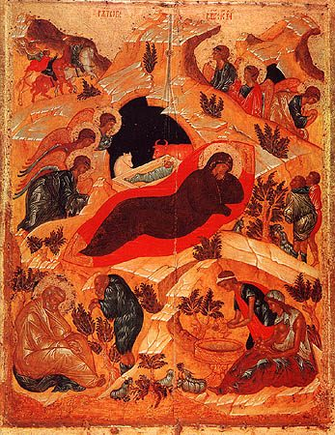
В ожидании Рождества

Slide 3
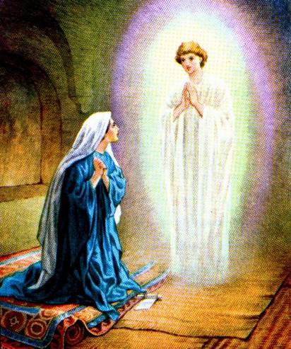

Slide 4
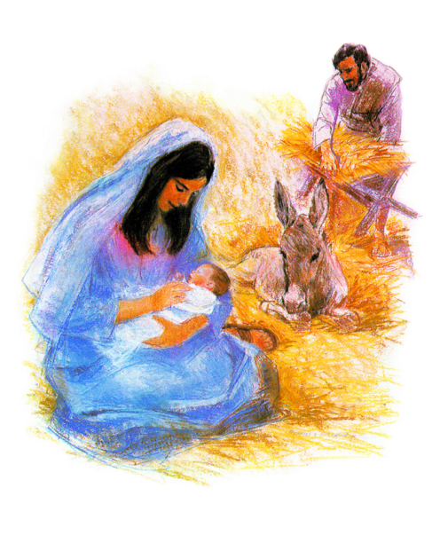

Slide 5
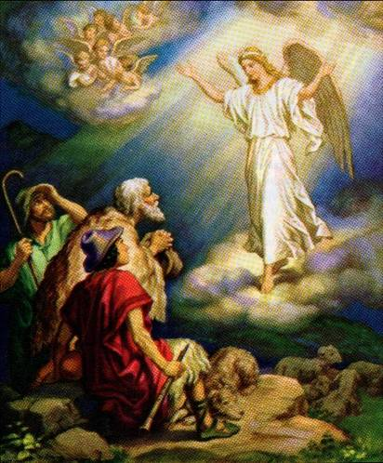

Slide 6
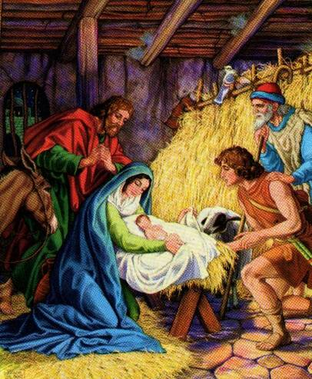

Slide 7
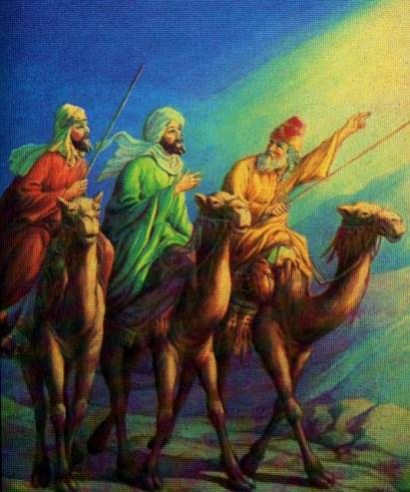

Slide 8
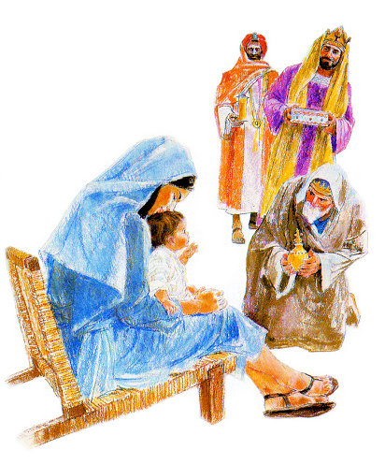

Slide 9
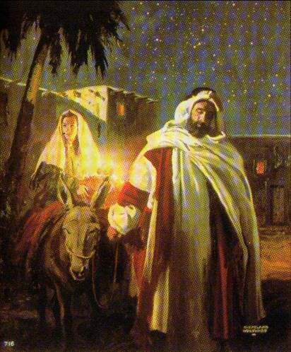

Slide 10
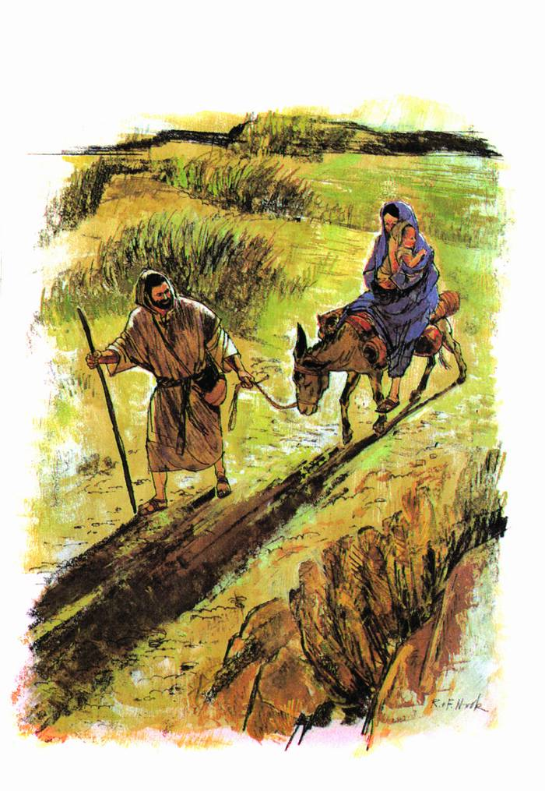

Slide 11
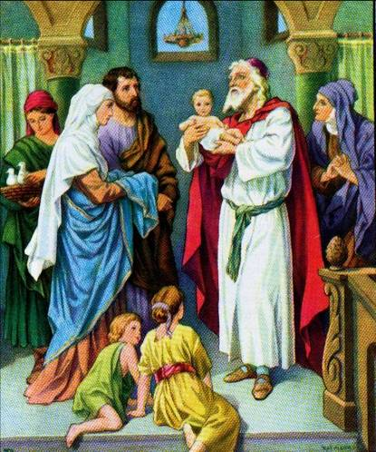

Slide 12
«Ребенок – зеркало семьи; как в капле воды отражается солнце, так в детях отражается нравственная чистота матери и отца»
В. А. Сухомлинский

Slide 13
Семья
для каждого из нас – это убежище, островок спасения.

Slide 14
Чтобы семья всегда оставалась пристанью спасения, нужно строить свою жизнь и воспитание своих детей на примере жизни святых.

Slide 15
Правила
дружной семьи
1. Уважай и люби старших.
2. Заботься о младших.
3. Помни, ты в семье – помощник.

Slide 16
Душа спокойна, злобный ветер стих,
Я свечку пред иконой зажигаю…
Святые Гурий, Симон и Авив,
Вам за семью колени преклоняю.
В ней мы как будто золотые звенья,
И в цепь одна судьба сковала нас.
Мы Господу несем благодаренье
За блеск родных и лучезарных глаз.
Отрывок из стихотворения «Семь «Я» Спиридоновой Анастасии

Slide 17
Святые Отцы призывают прежде всего к молитве и труду. Молись и трудись! А главный труд ученика – учёба.
Необходимо знакомиться с жизнью святых, знать об их отношении к учёбе.

Slide 18
Святые Киpилл и Мефодий

Slide 19
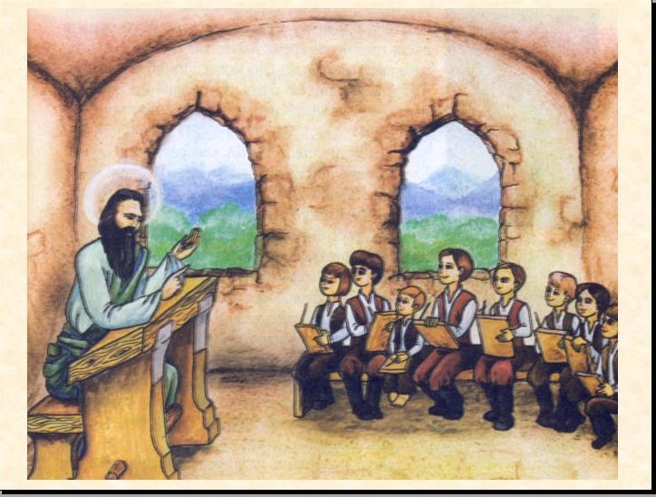

Slide 20
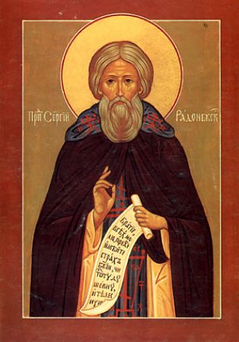
Преподобный Сергий Радонежский

Slide 21
Нестеров М. Видение отроку Варфоломею

Slide 22
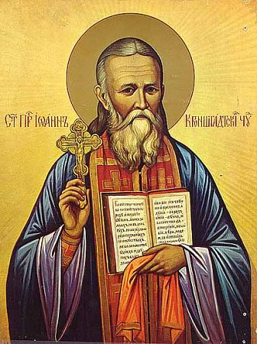
Святой Иоанн Кронштадтский

Slide 23
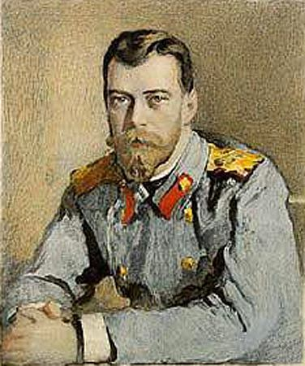
Государь-страстотерпец Николай

Slide 24
Изучение жизни святых
помогает воспитывать в детях уважение к старшим, любовь к ближним, послушание, трудолюбие, чувство ответственности за своё Отечество, свою семью;
формирует интерес к духовному и культурному наследию родного края и страны в целом.

Slide 25
«При образовании чрезвычайно вредно развивать только рассудок и ум, оставляя без внимания сердце, на сердце больше всего нужно обращать внимание…»
Святой праведный
Иоанн Кронштадтский

Slide 26
Какой дар мы можем принести к празднику Рождества?
Самый лучший дар – это наше доброе сердце.
Наше счастье – в счастье других.
Счастлив тот, кто разливает вокруг себя радость, свет…

Slide 27
